Slide 1










零死角玩转STM32
常用存储器介绍
淘宝：firestm32.taobao.com
论坛： www.firebbs.cn
扫描进入淘宝店铺

Slide 2
主讲内容
01
存储器的种类
02
RAM存储器
03
非易失性存储器
参考资料:《零死角玩转STM32》
“常用存储器介绍”章节

Slide 3
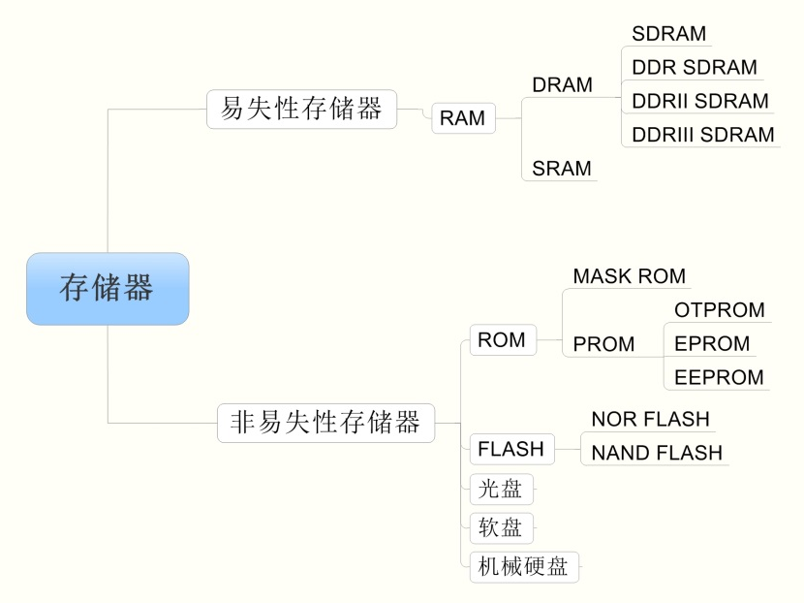
存储器种类
存储器种类

Slide 4
存储器的种类
RAM存储器
RAM是“Random Access Memory”的缩写，被译为随机存储器。所谓“随机存取”，指的是当存储器中的消息被读取或写入时，所需要的时间与这段信息所在的位置无关。这个词的由来是因为早期计算机曾使用磁鼓作为存储器，磁鼓是顺序读写设备，而RAM可随读取其内部任意地址的数据，时间都是相同的，因此得名。
实际上现在RAM已经专门用于指代作为计算机内存的易失性半导体存储器。
根据RAM的存储机制，又分为动态随机存储器DRAM(Dynamic RAM)以及静态随机存储器SRAM(Static RAM)两种。

Slide 5
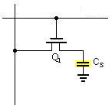
存储器的种类
DRAM的存储单元结构
动态随机存储器DRAM(Dynamic RAM)。
DRAM以电容的电荷来表示数据

Slide 6
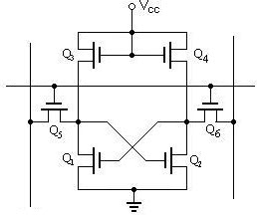
存储器的种类
SRAM的存储单元结构
静态随机存储器SRAM(Static RAM)。
SRAM以锁存器来存储数据

Slide 7
存储器的种类
DRAM与SRAM的特性
特性 | DRAM | SRAM
存取速度 | 较慢 | 较快
集成度 | 较高 | 较低
生产成本 | 较低 | 较高
是否需要刷新 | 是 | 否

Slide 8
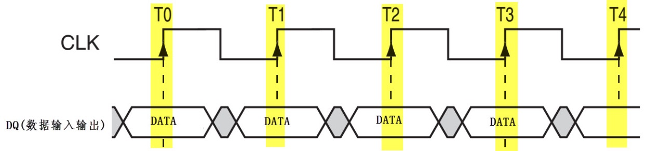
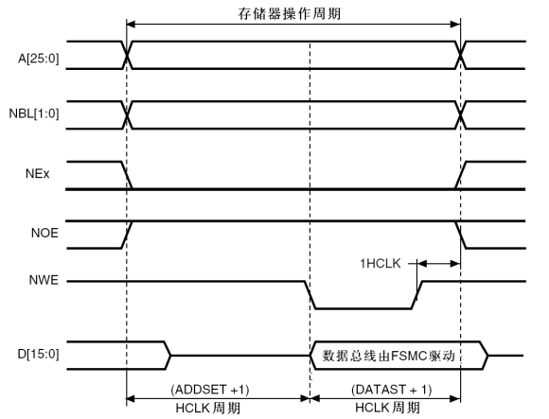
存储器的种类
同步/异步存储器
可直接根据是否有时钟信号线区分
同步方式
异步方式

Slide 9
存储器的种类
SDRAM
常见的DRAM都采用同步方式，称为SDRAM(Synchronous DRAM)。
不同种类SDRAM的差异
种类 | 特点
普通SDRAM | 在上升沿时同步数据
DDRII SDRAM | 在上升沿及下降沿都同步数据，时钟极限频率800MHz
DDRIII SDRAM | 在上升沿及下降沿都同步数据，时钟极限频率1600MHz

Slide 10
存储器的种类
SRAM
常见的SRAM都采用异步方式，它们被直接称为SRAM。

Slide 11
存储器的种类
ROM存储器
ROM是“Read Only Memory”的缩写，意为只能读的存储器。由于技术的发展，后来设计出了可以方便写入数据的ROM，而这个“Read Only Memory”的名称被沿用下来了，现在一般用于指代非易失性半导体存储器，包括后面介绍的FLASH存储器，有些人也把它归到ROM类里边。
种类 | 特性
MASK ROM | 出厂时固化，不可修改
OTPROM | 用户可写入一次，之后不可修改
EPROM | 可重复擦写，需要使用专用紫外线照射设备擦除
EEPROM | 可重复擦写，电擦除，使用方便

Slide 12
存储器的种类
FLASH存储器
FLASH存储器又称为闪存，它也是可重复擦写的储器，部分书籍会把FLASH存储器称为FLASH ROM，但它的容量一般比EEPROM大得多，且在擦除时，一般以多个字节为单位。
根据存储单元电路的不同，FLASH存储器又分为NOR FLASH和NAND FLASH
特性 | NOR FLASH | NAND FLASH
同容量存储器成本 | 较贵 | 较便宜
集成度 | 较低 | 较高
介质类型 | 随机存储 | 连续存储
地址线和数据线 | 独立分开 | 共用
擦除单元 | 以“扇区/块”擦除 | 以“扇区/块”擦除
读写单元 | 可以基于字节读写 | 必须以“块”为单位读写
读取速度 | 较高 | 较低
写入速度 | 较低 | 较高
坏块 | 较少 | 较多
是否支持XIP | 支持 | 不支持

Slide 13
零死角玩转STM32
THANKS
论坛： www.firebbs.cn
淘宝：firestm32.taobao.com
扫描进入淘宝店铺

